Slide 1
Detección de Señas del Truco en Tiempo Real
Alumnos: Gonzalo Farré – Facundo Salmerón - Francisco Yackel
Materia: Procesamiento Digital de Imágenes
Año: 2017

Slide 2
Agenda
Introducción
Objetivo y alcance
Diagramas
Resultados
Conclusiones

Slide 3
Introducción
Truco: juego popular en Argentina basado en cartas.
Modalidad: Individual o Equipos
Equipos → Utilización de señas
Señas → según jerarquía de las cartas que tocaron.

Slide 4
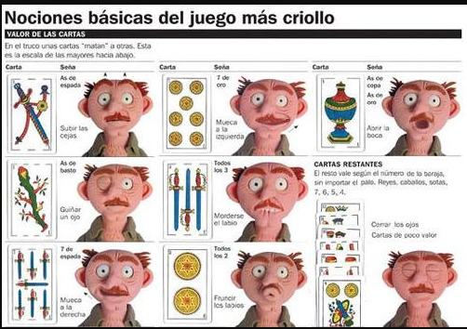
Introducción

Slide 5
Objetivo y alcance
Detección automática de las señas utilizadas en el truco en tiempo real mediante el Procesamiento Digital de Imágenes
Alcance: Todas las señas menos el 1 de basto y cualquier tipo de 3

Slide 6
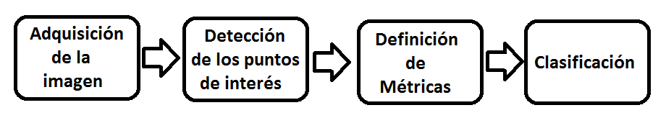
Diagramas
PoC

Slide 7
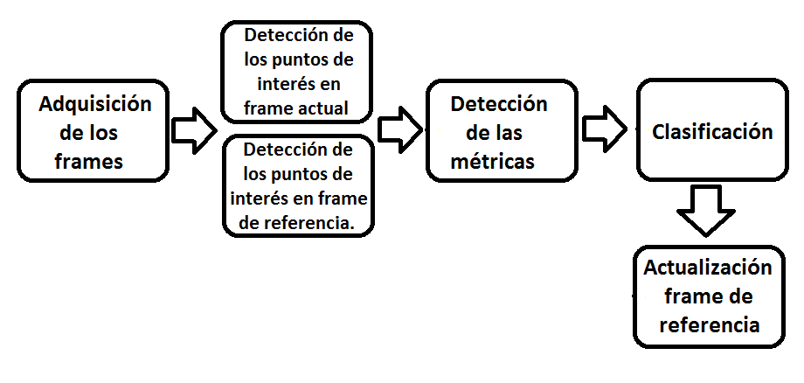
Diagramas
Aplicación

Slide 8
Resultados
Seña | Porcentaje de acierto
Macho | 90%
7 de Espada | 75%
7 de Oro | 60%
2 de cualquier tipo | 50%
1 de Oro/Copa | 75%
Ninguna carta de jerarquía | 100%
Total | 75%
Datos medidos sobre 10 personas

Slide 9
Conclusiones
Se obtuvo un 75% de efectividad
Podría extenderse el estudio hacia las señas que faltaron
Además podrían utilizarse más puntos para realizar la clasificación.
Extensible al entrenamiento de una red neuronal para realizar clasificación automática

Slide 10

¿Preguntas?

